Slide 1
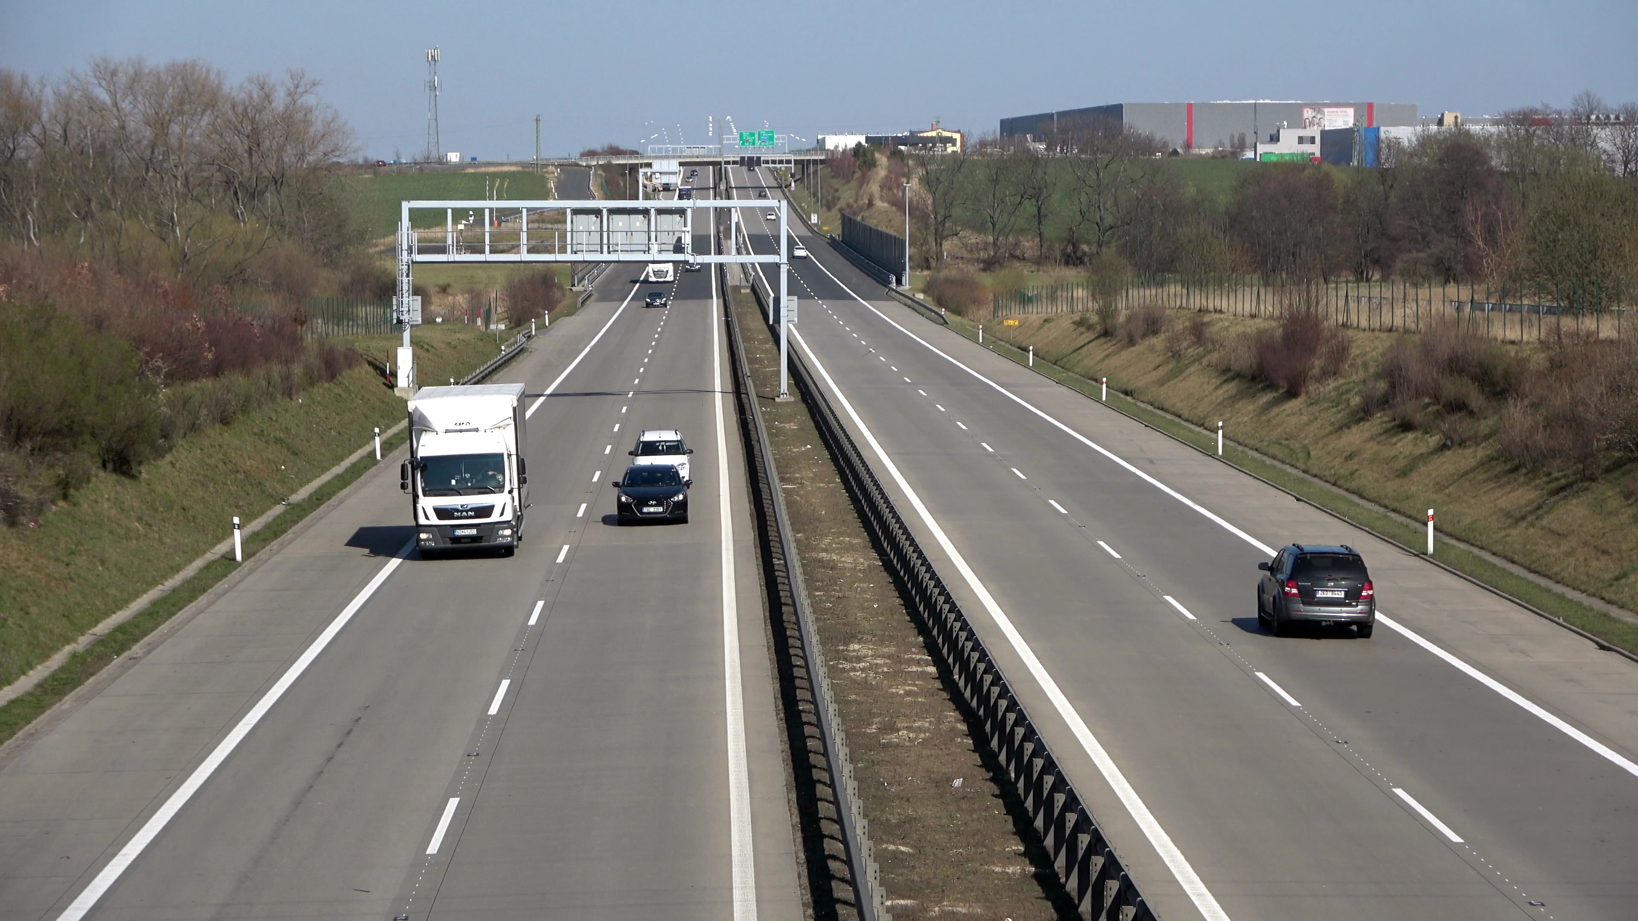
Анализ движения транспорта
по видеозаписям
CNN на Python
Обучение детектора и подсчет потока
Notes:
Дипломный проект. Точное название задания сохранено в тексте диплома. Источник фотографии: Roboflow Supervision vehicles.mp4 https://github.com/roboflow/supervision/blob/0.21.0/supervision/assets/list.py

Slide 2
Цель и результат
Цель: обнаруживать и отслеживать транспорт, считать пересечения контрольной линии.
Вход: видео, обученная модель и положение линии.
Выход: размеченное видео, события, траектории и статистика по времени.
Notes:
Собственная реализация: подготовка данных, эксперимент, учет пересечений, эвристика непрерывности, экспорт и интерфейс. YOLOv8n и ByteTrack являются библиотечными методами.

Slide 3
Транспортный корпус VisDrone
Выборка | Изображений | Рамок транспорта
Train | 6469 | 218242
Validation | 547 | 21917
Test | 1610 | 45289
Пять классов: car, van, truck, bus, motorcycle
Съемка с дрона отличается от стационарной дорожной камеры
Notes:
Источник: https://github.com/VisDrone/VisDrone-Dataset ; https://docs.ultralytics.com/datasets/detect/visdrone/ . Числа из reports/dataset.json. Точные повторы удалены. Игнорируемые области не маскируются, поэтому метрики относятся к адаптированной задаче пяти классов.

Slide 4
Обнаружение и отслеживание
YOLOv8n выделяет рамки и классы на каждом кадре.
ByteTrack связывает наблюдения во времени.
История уверенности стабилизирует класс, короткая потеря может сохранить ID.
Конечный отрезок и зона нечувствительности задают событие пересечения.
Notes:
YOLOv8n: https://docs.ultralytics.com/models/yolov8/ . ByteTrack: https://arxiv.org/abs/2110.06864 . Конфигурация: https://docs.ultralytics.com/modes/track/ . Правило учета: traffic_cnn/counting.py, непрерывность: traffic_cnn/tracklets.py. Дополнительная эвристика не гарантирует физическую идентичность.

Slide 5
Обучение и тестовые метрики
Основной запуск на полном train еще выполняется
Notes:
Данные из reports/vehicle-*.json. Pilot: 1024 train, 15 эпох, вход 416, batch 8. Full: 6469 train, 10 эпох, вход 640, batch 8. Seed 42, Apple M4, MPS. Лучшая эпоха выбирается по validation. Разные данные и размеры входа ограничивают сопоставимость pilot и full.

Slide 6
Проверка отдельных событий
Запуск | Событий | Пропуск | Лишние
scratch | 11 | 0 | 1
finetune | 10 | 1 | 1
Равенство общего счета может скрывать пропуск и повторный учет
Визуальный ориентир требует независимой проверки человеком
Notes:
Источники: reports/video-reference.json и reports/counting-*.json. Ориентир подготовлен ассистентом по контактным листам и требует независимого подтверждения человеком. Первый ролик является разработочным примером. Сопоставление взаимно однозначное по направлению и приблизительному интервалу с допуском шесть кадров.

Slide 7
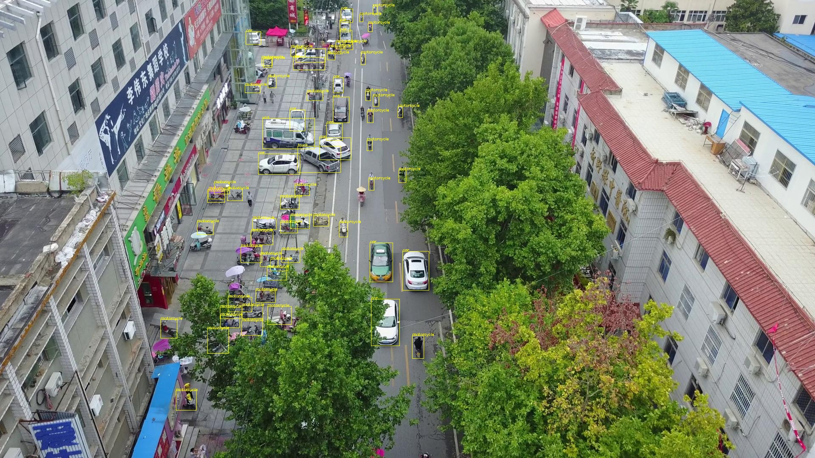
Локальное приложение и экспорт
Видео, модель и линия задаются в интерфейсе.
Программа показывает прогресс и сохраняет результат.
CSV содержат события и движение в пикселях.
Просмотр видео и таблиц позволяет проверить отдельные машины
Notes:
Реализация: app.py и traffic_cnn/cli.py. Программа запускается локально на http://127.0.0.1:8501 . Исходная фотография разметки из VisDrone, рисунок отражает ground truth преобразованного корпуса, а не предсказание CNN.

Slide 8
Результат и границы проверки
Программа объединяет обучение CNN и анализ дорожных видео.
19 программных проверок охватывают учет, разрывы ID, данные и экспорт.
Независимая разметка целевой камеры нужна для оценки точности подсчета.
Скорость в км/ч требует калибровки. Текущий экспорт измеряет пиксельное движение.
Notes:
Основные источники: reports/EXPERIMENT_REPORT.md, reports/tests-final.log, outputs/demo-full*/summary.json. Один seed и два коротких видео не дают общей оценки надежности. Для реального измерения скорости нужна калибровка. Титульные сведения и требования кафедры уточняются перед подачей.

